Slide 1
Государственное бюджетное дошкольное образовательное учреждение детский сад № 2 комбинированного вида Петродворцового района г. Санкт-Петербург
Презентация проекта
«Защитники Отечества»
Подготовила:
Гайдай Е.Н.-воспитатель
высшей кв.категории

Slide 2
Цель проекта: Формировать у детей дошкольного возраста чувство патриотизма, гордости и уважения за Российскую армию.
Задачи:
-Систематизировать, расширять и обобщать знания о Российской
Армии, родах войск, военной технике;
-Развивать интерес детей к истории родного Отечества, к истории
формирования и становления Российской армии от Древней Руси до
современности;
-Активно привлекать семью к патриотическому воспитанию своих
детей;
-Формировать потребности в чтении, как источнике новых знаний об
окружающем;
-Расширять и активизировать словарный запас детей;
-Способствовать формированию положительных эмоций, активности в
самостоятельной и совместной деятельности.

Slide 3
Актуальность: Проблема нравственно-патриотического воспитания детей дошкольного возраста является одной из первостепенных для современного общества.В настоящее время воспитание патриотизма, гражданственности – достаточно трудная задача, решение которой требует терпения и такта. Подчас в современных семьях подобные вопросы не считаются важными и заслуживающими должного внимания.День Защитника Отечества уже не ассоциируется с вооруженными силами. Этот праздник постепенно превратился в гендерный, равносильный международному женскому дню. Проект является отличной возможностью вызвать желание быть похожими на смелых и отважных воинов своей страны.

Slide 4
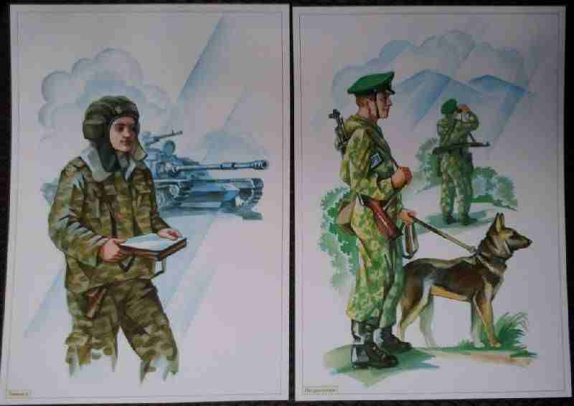
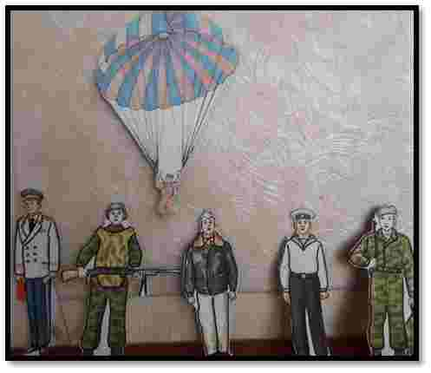
Этапы проекта: 1этап: Подготовительный : -Постановка цели и задач; -Работа с методическим материалом, литературой по данной теме; -Оснащение ППС.

Slide 5
2 этап: Практический . Реализация проекта:
1.Подбор художественной литературы.
2.Подбор пособий для работы с детьми.
3.Выбор форм работы с родителями.
4.Выбор основных мероприятий.
5.Определение и формулировка ожидаемых результатов.
6.Работа с иллюстрациями по теме: «Три богатыря», «Защитники Отечества», (демонстрационный материал, сюжетные картинки)
7.Продуктивная деятельность (рисование, лепка, аппликация, ручной труд)
8.Чтение художественной литературы, заучивание стихотворений,.
9.Подбор для родителей консультаций, рекомендаций.
10.Творческие задания для детейс мамами:портрет «Мой папа»

Slide 6
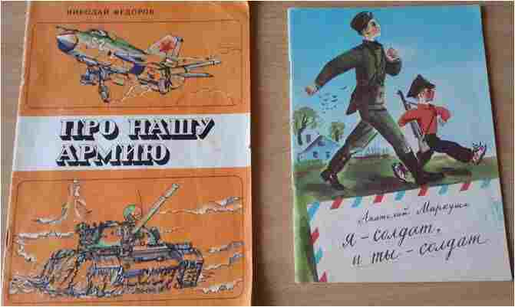
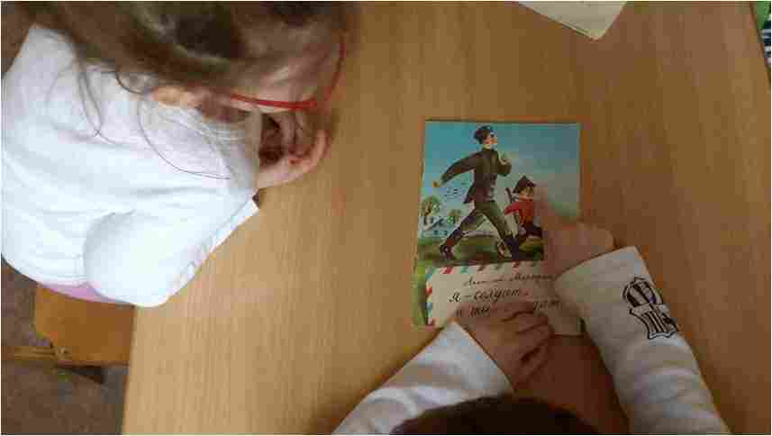
Чтение художественной литературы

Slide 7
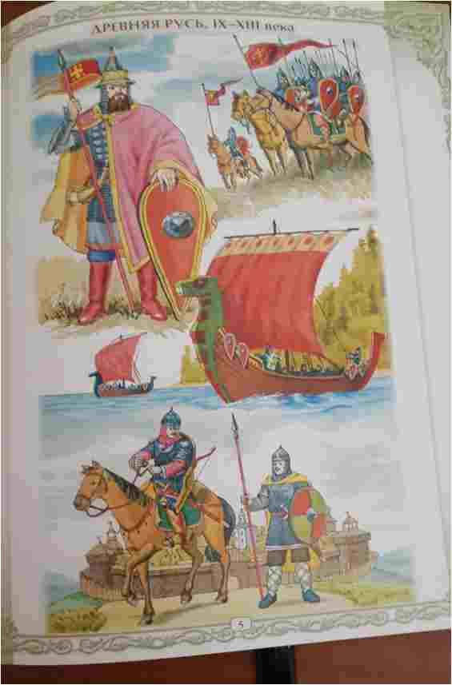
Беседы и рассматривание иллюстраций

Slide 8
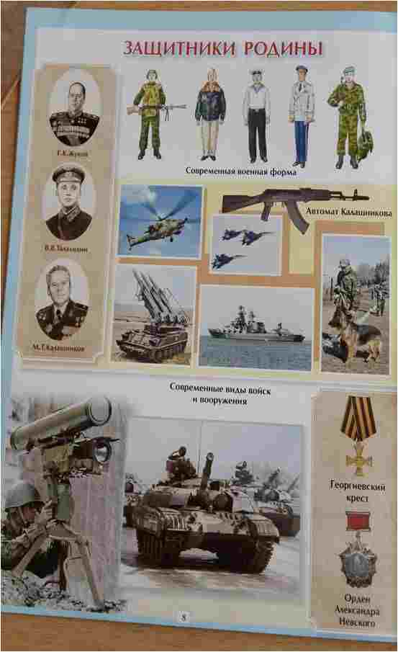
В ряду защитников Отчизны на протяжении веков солдат российских видим лица, всех тех,кто защищал наш дом.

Slide 9
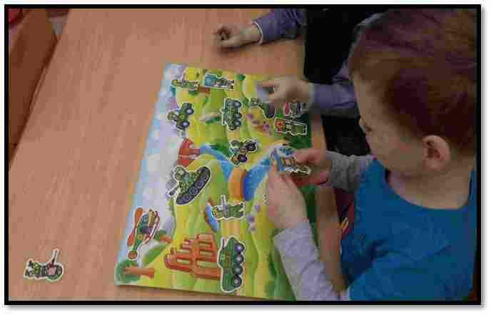
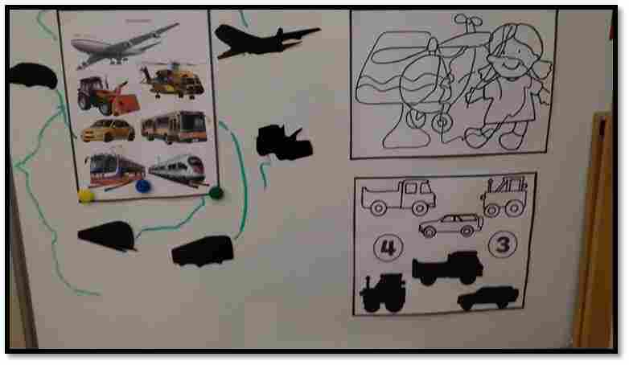
Дидактические игры

Slide 10
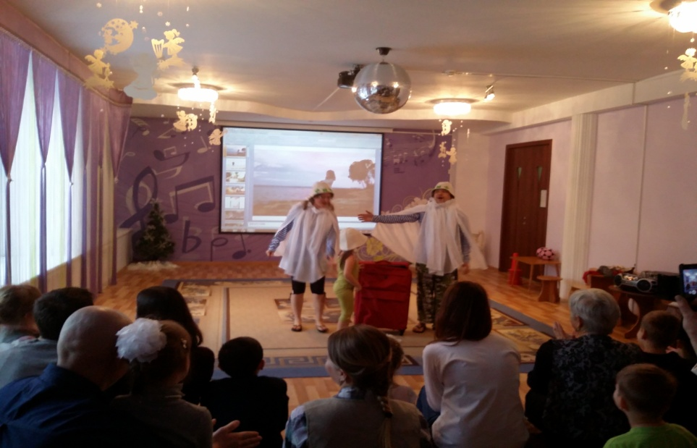
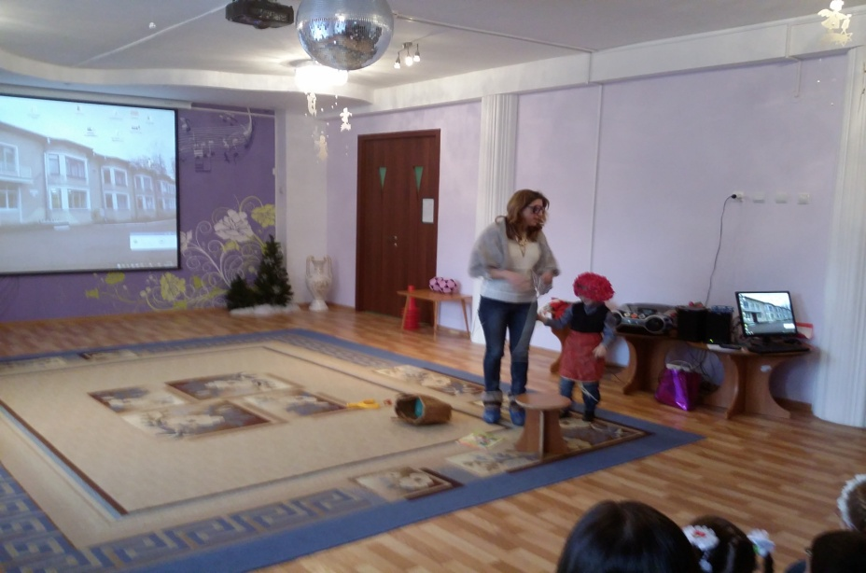
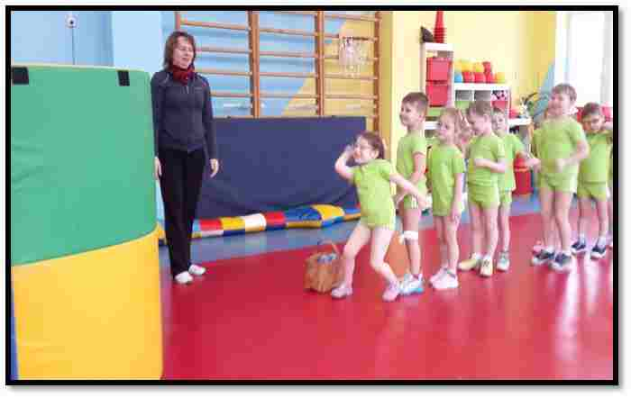
Театрализованные и подвижные игры с папами и для пап

Slide 11
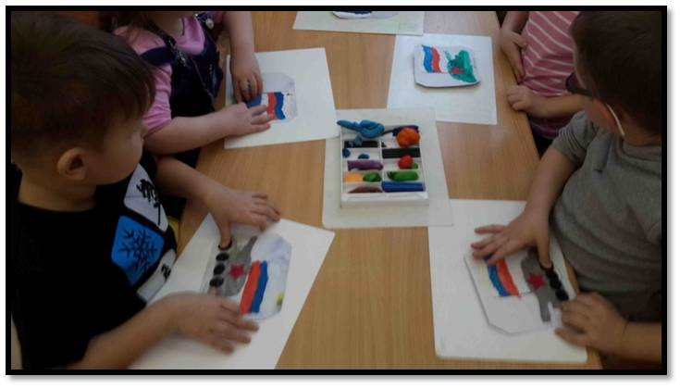
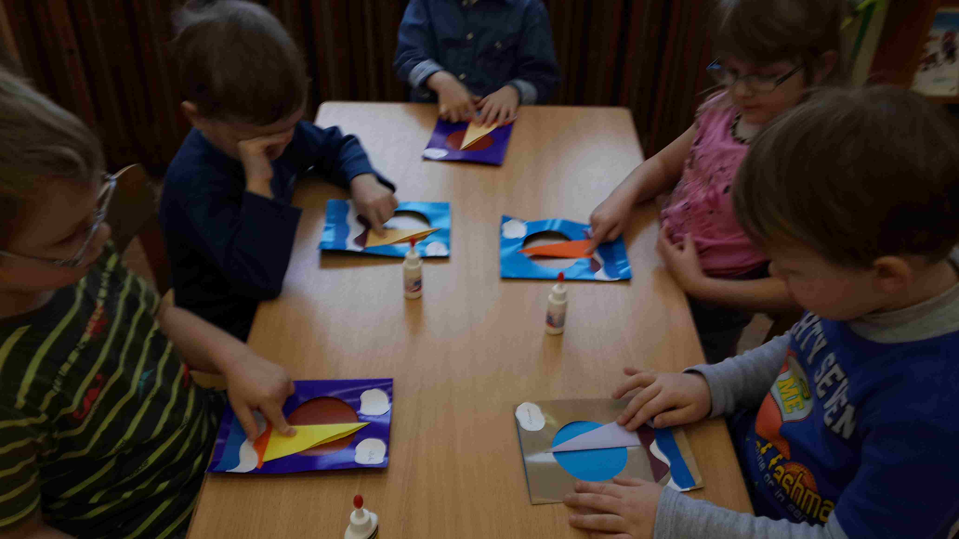
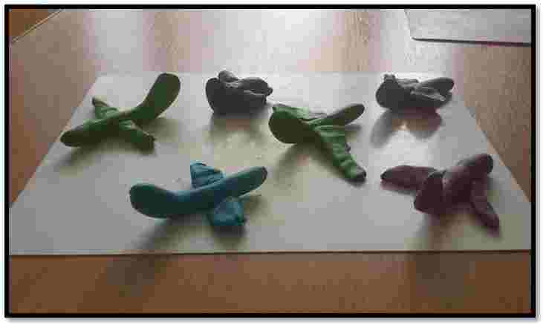
Художественное творчество

Slide 12
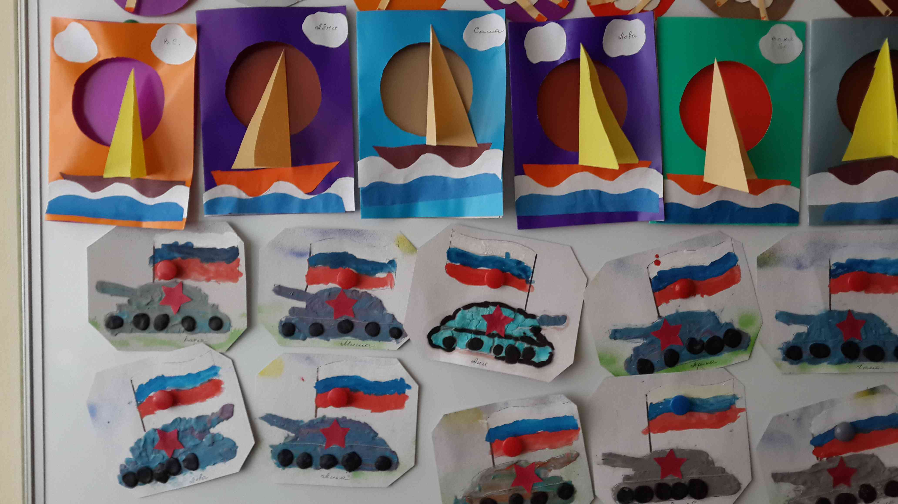
Подарки для дедушек и пап.

Slide 13
Портрет «Мой папа» Работы выполнены детьми совместно с мамами.

Slide 14
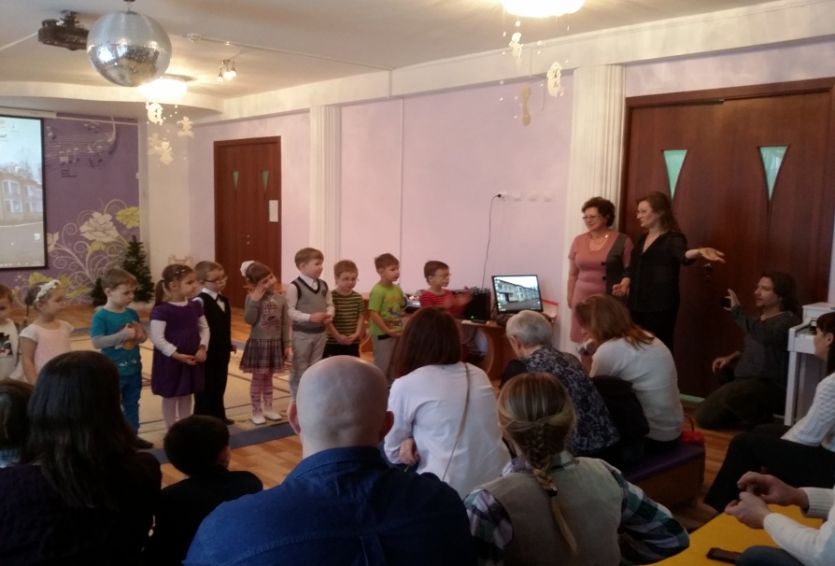
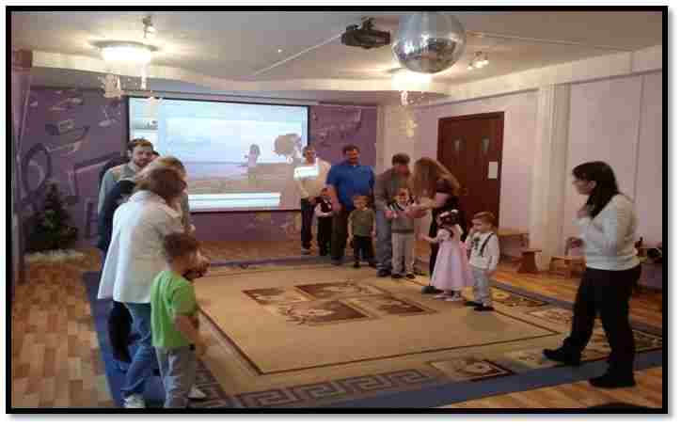
Пап мы поздравляем с праздником мужским, Праздника достоин,охранял он мир!

Slide 15
СПАСИБО ЗА ВНИМАНИЕ!

